Slide 1
Lo abstracto y las interfaces
Semana 8

Slide 2
Hablemos de la encuesta

Slide 3
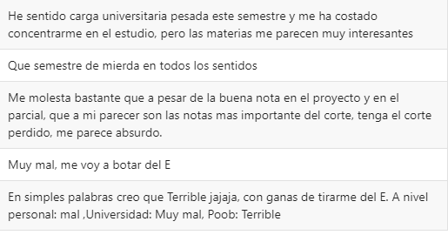
Explica a nivel emocional, como te sientes?(nivel personal, de universidad y de poob)

Slide 4
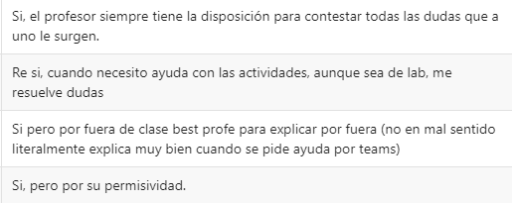
te sientes apoyado por el profesor? si, no y porque ?

Slide 5
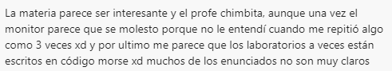
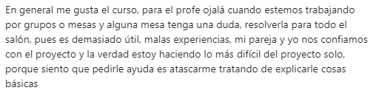
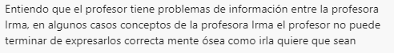
Escribe cualquier cosa relacionada con el curso que quieras compartir, buenas y malas experiencias, eventos canonicos, chismesitos

Slide 6
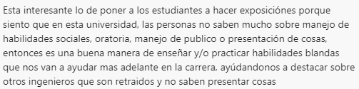
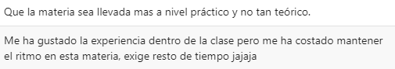
Escribe cualquier cosa relacionada con el curso que quieras compartir, buenas y malas experiencias, eventos canonicos, chismesitos

Slide 7
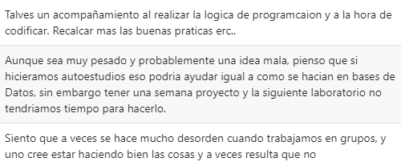
Que recomendaciones, metodologias e ideas propones para las clases ?

Slide 8
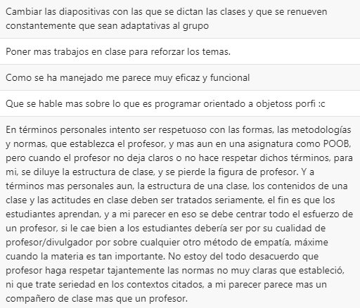
Que recomendaciones, metodologias e ideas propones para las clases ?

Slide 9
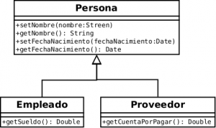
La clase pasada

Slide 10
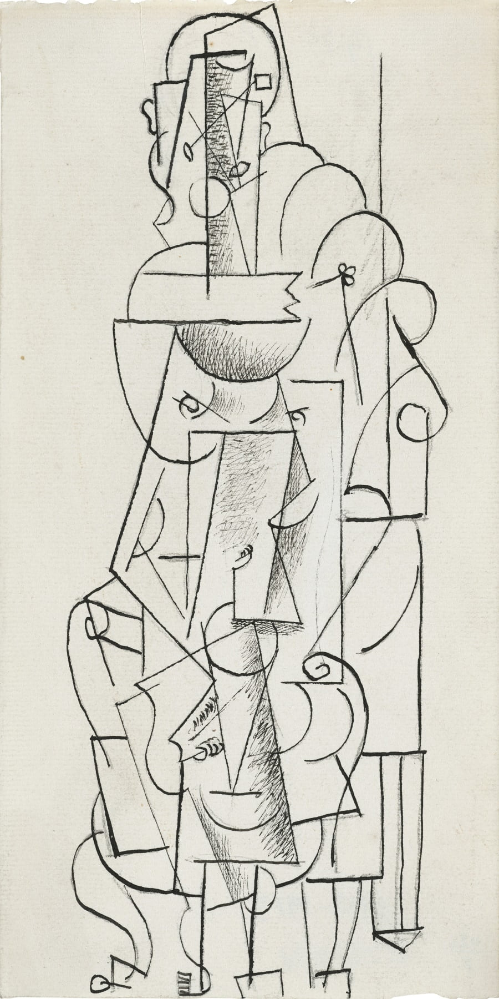

Abstracto
Contiene características de algo real
Pero no lo es

Slide 11

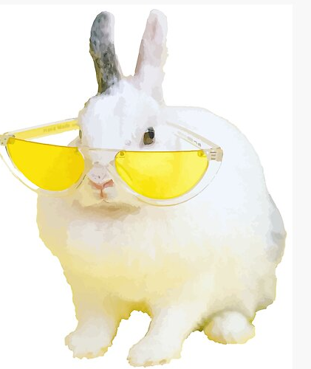

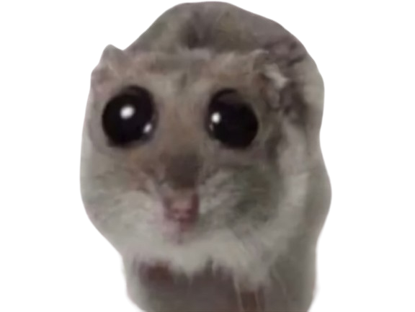
Mascotas

Slide 12
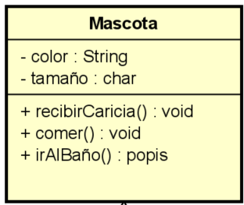

En que son diferentes ?

Slide 13
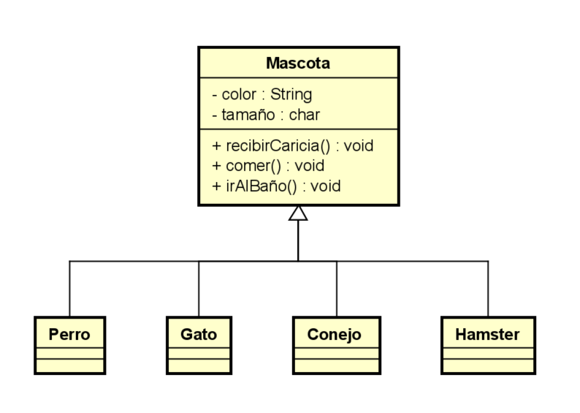
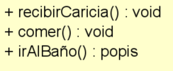
Esto está bien ?

Slide 14
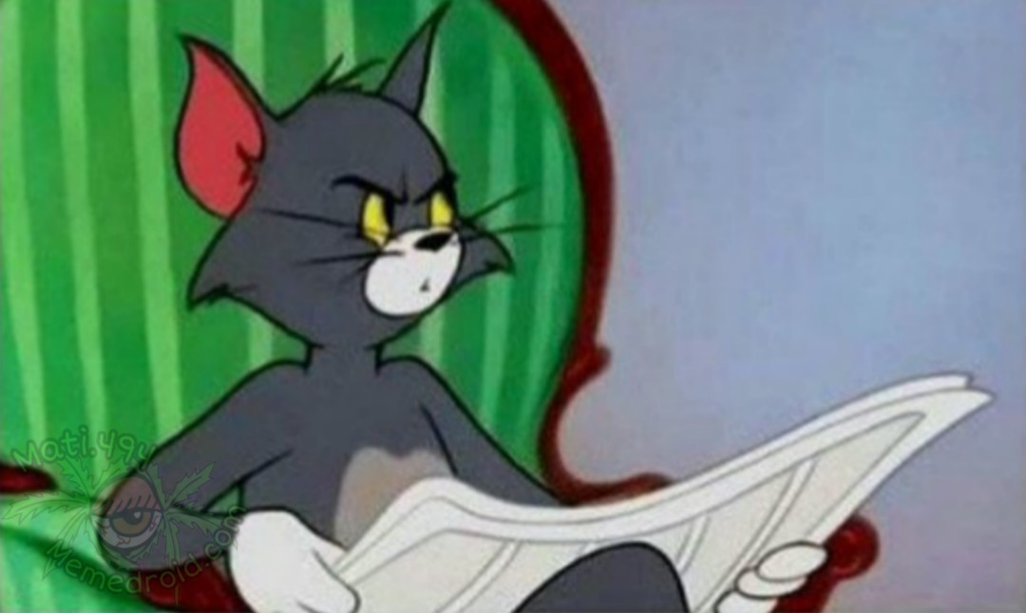
Esto está bien ?
?

Slide 15
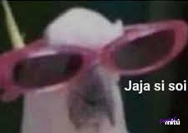
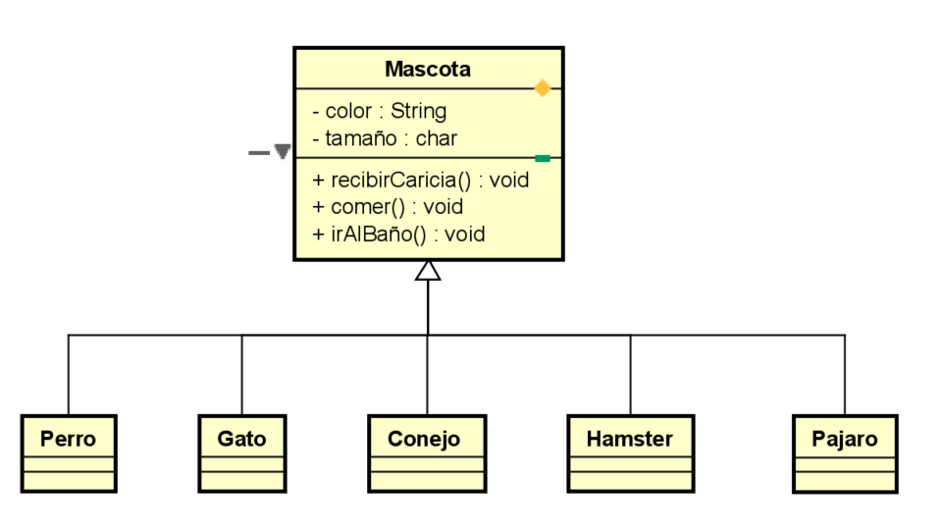
Un pajaro es una mascota

Slide 16
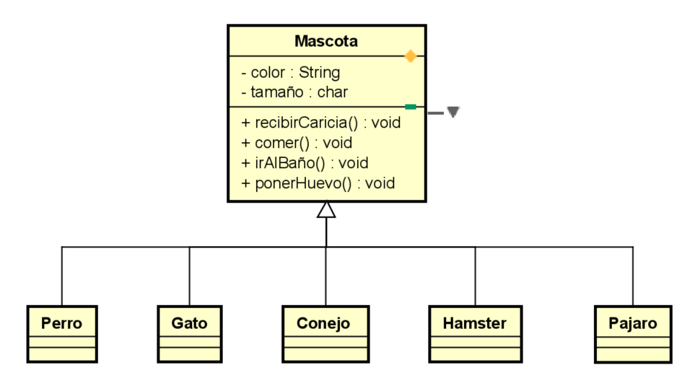
Un pajaro es una mascota

Slide 17
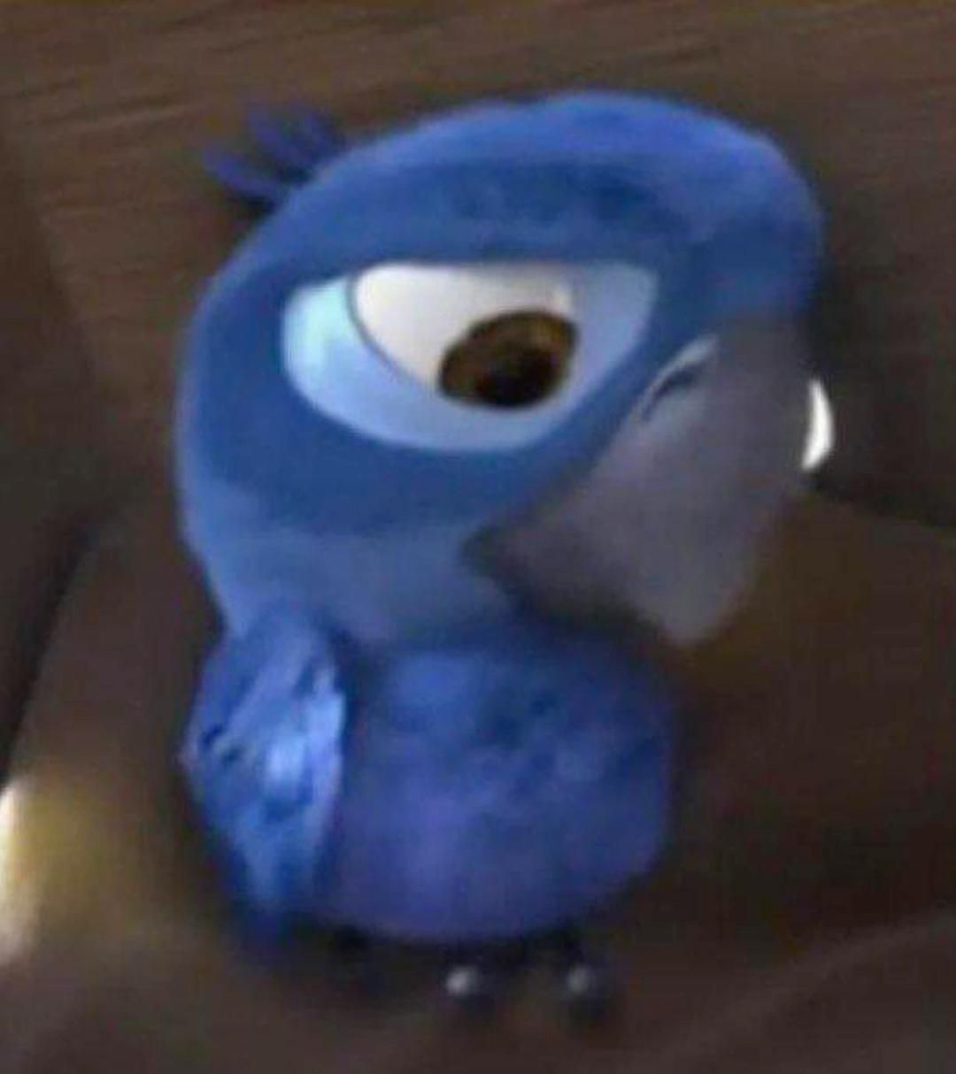
Un pajaro es una mascota diferente☹

Slide 18
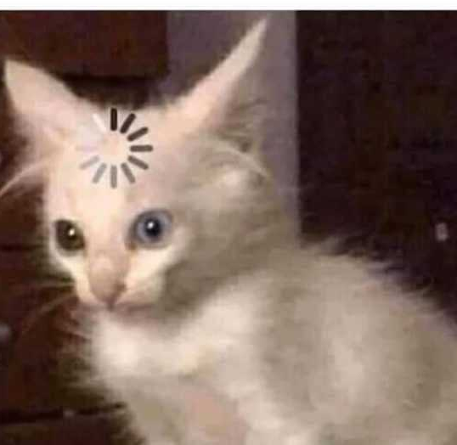
Como lo arreglamos?

Slide 19
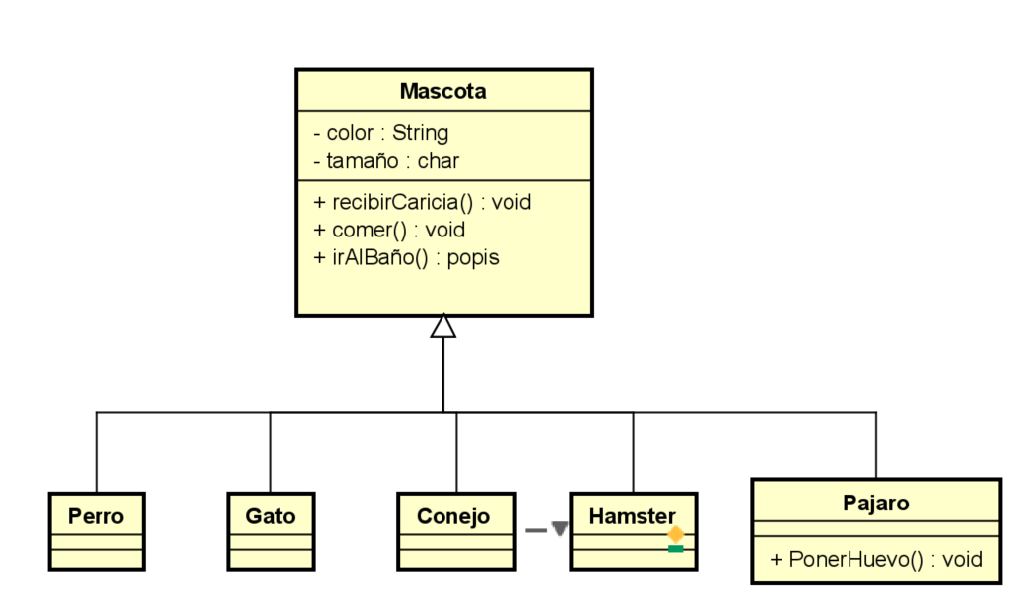
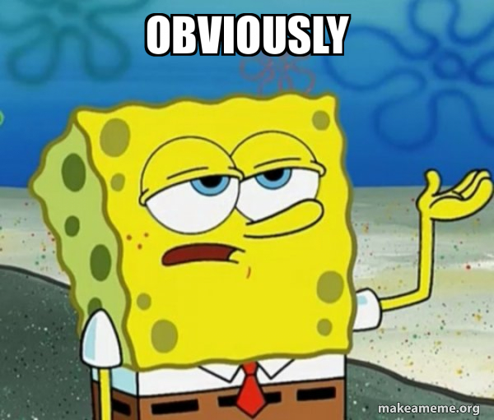
Como lo arreglamos?

Slide 20
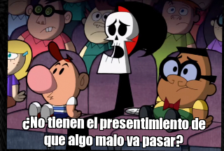
La vida no funciona asi

Slide 21

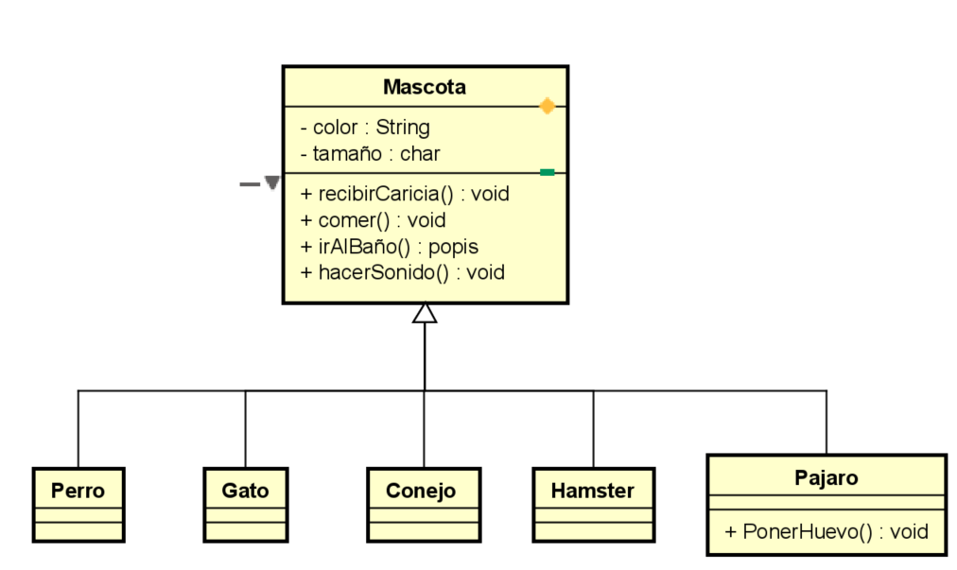
Cada uno lo implementa a su manera

Slide 22
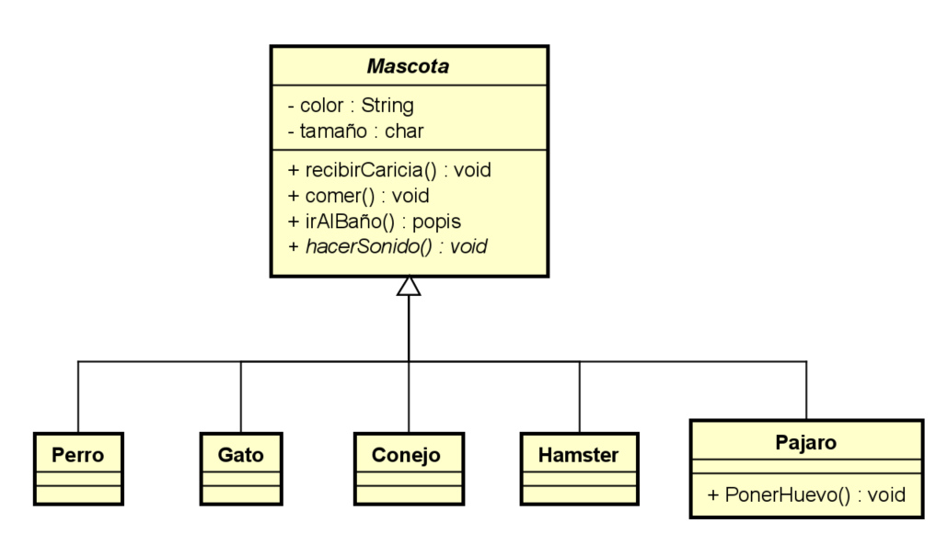
Aca es donde entran las clases y los metodos abstractos
Cursiva

Slide 23
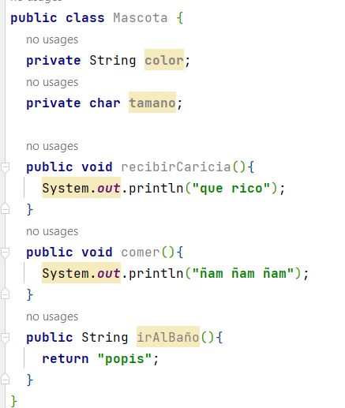
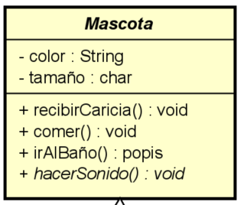
Lo que ya sabemos

Slide 24

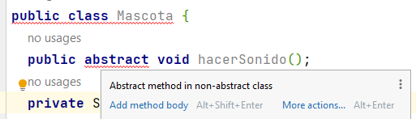

Slide 25
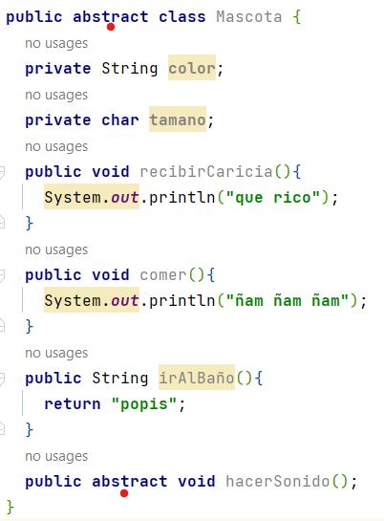
Lo nuevo

Slide 26
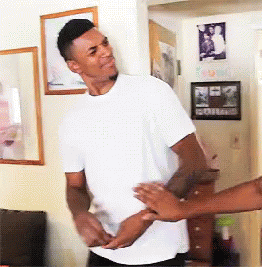
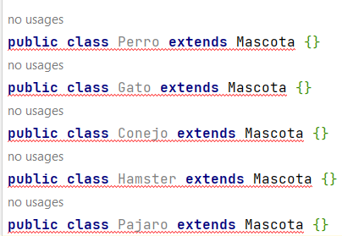
Lo que ya sabemos
Y el error?

Slide 27
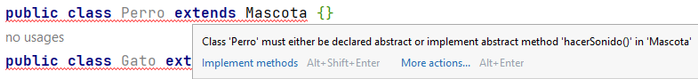
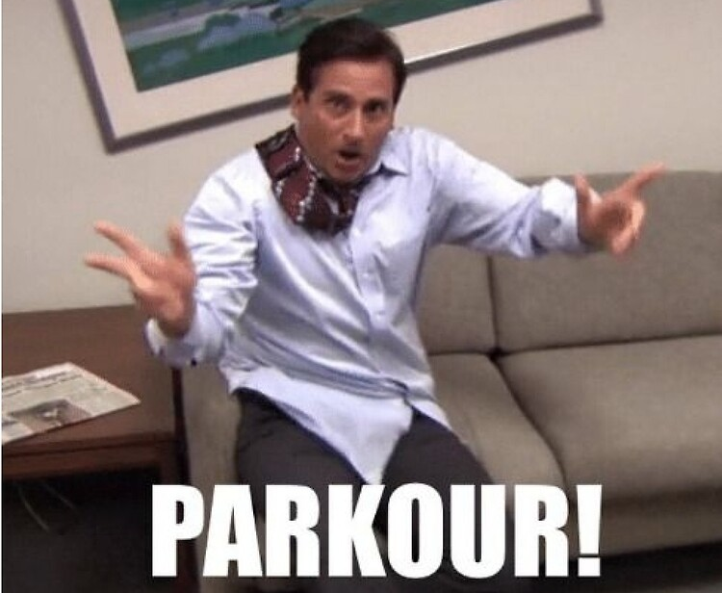
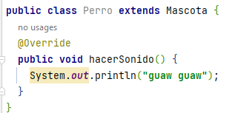

Slide 28
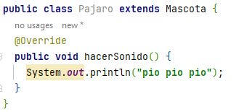
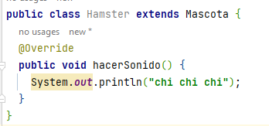
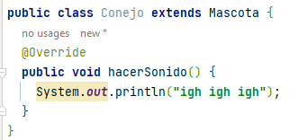
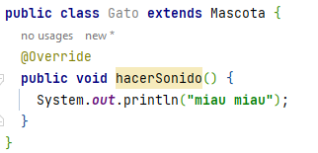

Slide 29
Reglas
No se pueden instanciar directamente
Pueden contener métodos abstractos
Pueden contener métodos concretos(no abstractos)
Pueden tener constructores
Deben ser extendidas para ser utilizadas
Una clase puede extender solo una clase abstracta
Si una clase tiene un método abstracto, automáticamente se vuelve abstracta

Slide 30
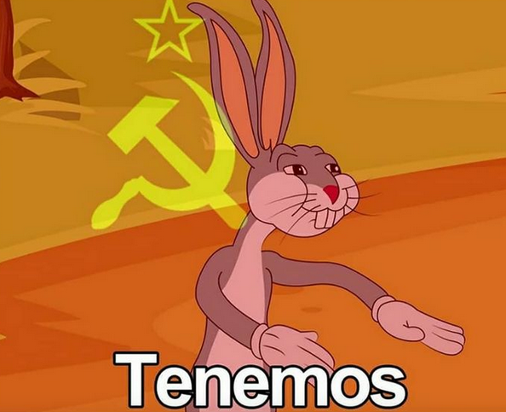
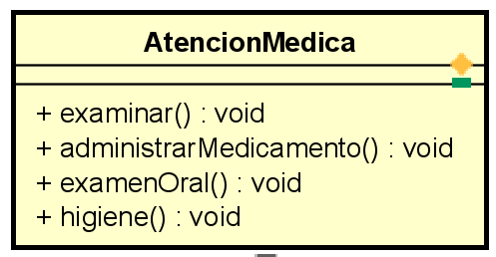
Pongamos otra situacion

Slide 31
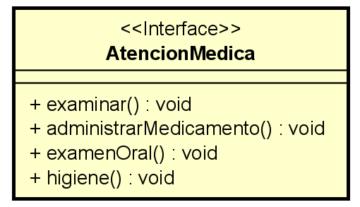
Mismo comportamiento aplicado por diferentes clases y cada una de ellas lo ejecuta de distinta manera

Slide 32
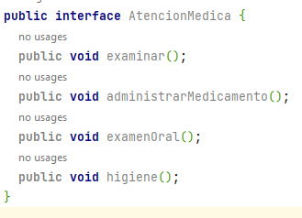

Slide 33
De que tipo son sus metodos ?

Slide 34
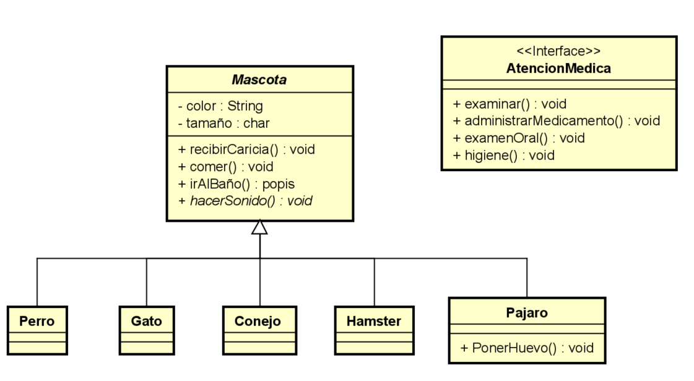
Ahora como lo conectamos ?

Slide 35
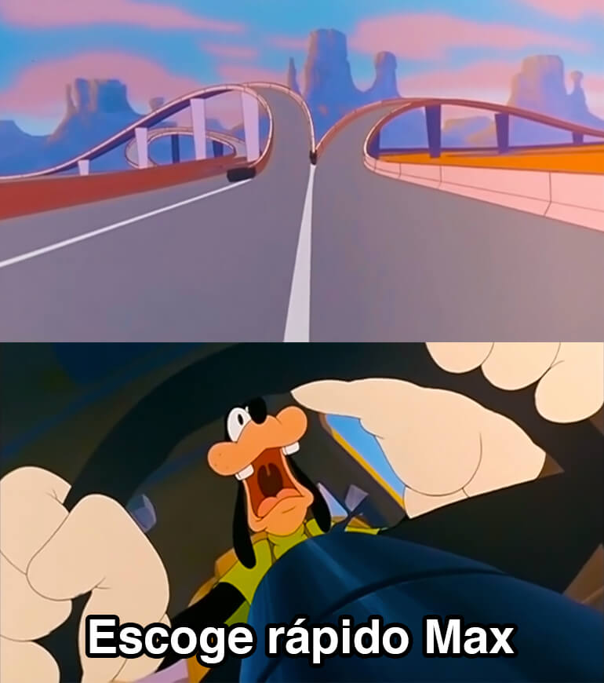
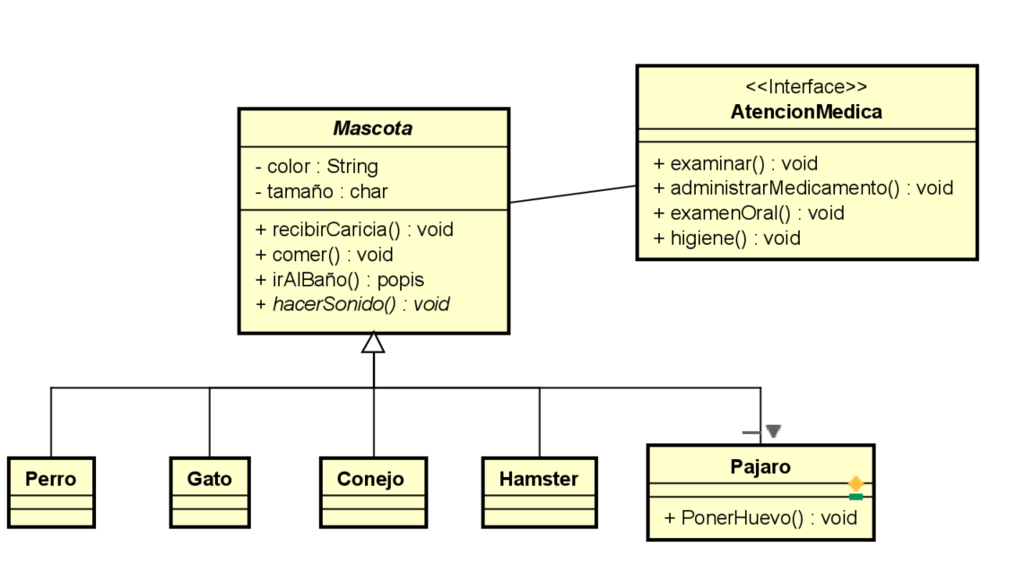
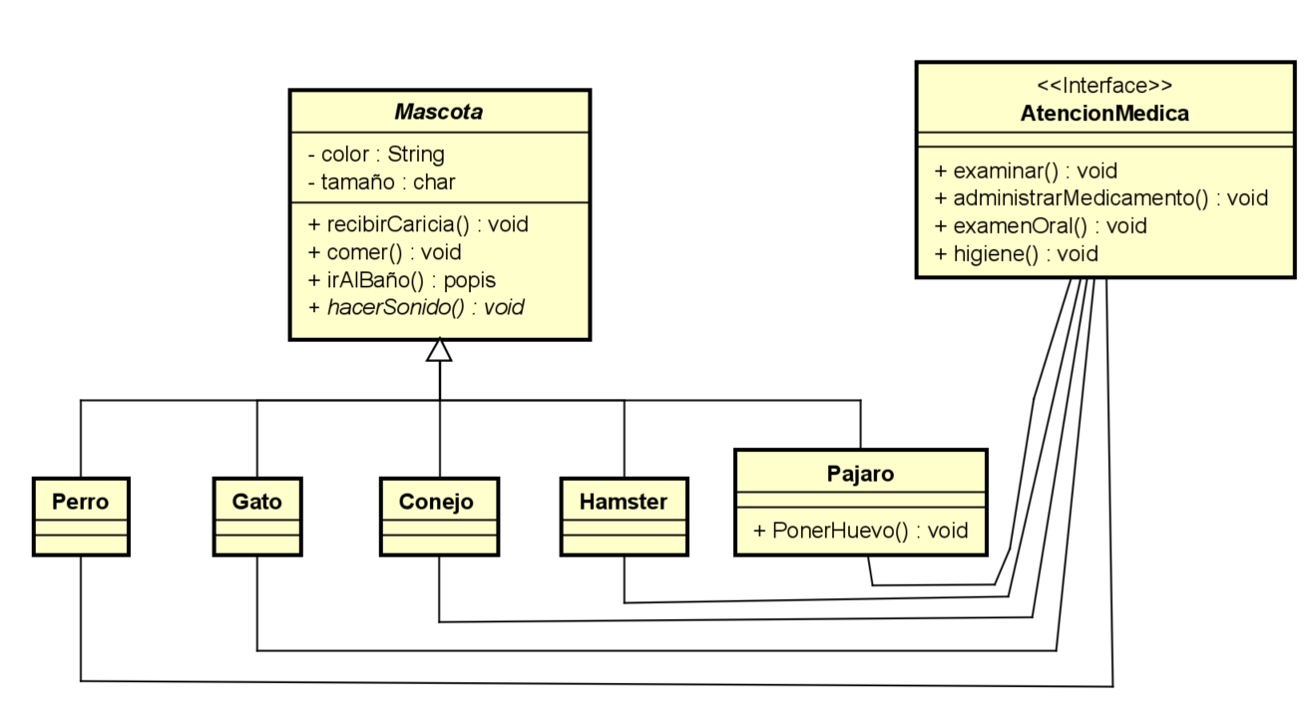

Slide 36
DEPENDE
Pero en este caso…

Slide 37
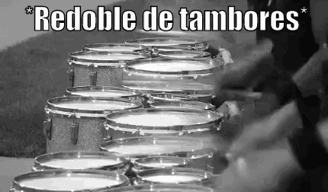
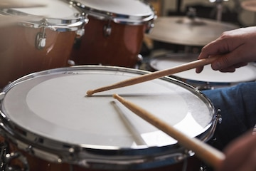

Slide 38
!!Cualquiera esta bien pero toca tener cuidado!!

Slide 39
Es correcta en este caso al ser una clase abstracta

Slide 40



Slide 41

Recordemos la regla:
No se pueden instanciar directamente
Por lo tanto en este caso, si podemos implementar la interfaz sobre la clase porque es ABSTRACTA y todas las sub-clases tienen una implementación propia de los métodos de la interfaz

Slide 42

Ahora supongamos que no fuera abstracta la clase Mascota

Slide 44

Se podria decir que la manera en la que se atiende un perro y un Hamster es la misma
La implementacion propia la tendria Mascota mas no las clases hijas

Slide 45

El otro caso, tambien esta bien :

Slide 46



Slide 47
Reglas
No pueden contener implementaciones de métodos
Todos los métodos son implícitamente abstractos y públicos
No pueden tener constructores
Una clase puede implementar múltiples interfaces
Pueden extender otras interfaces, pero no clases

Slide 48

._. ?

Slide 49

No es una mascota pero necesita atencion medica

Slide 50



Slide 51

Un caballo es una mascota y necesita atencion medica

Slide 52
Que acabamos de generar sobre nuestro Desarrollo – Programa – Codigo – Aplicacion ?

Slide 53

Extensibilidad, buenas practicas, clean code, SOLID y bajo acoplamiento

Slide 54

Ciclo 3 Proyecto
ReachableSpots()

Slide 55
Ejercicio
Diagrama de clases
10 clases
1 interfaz
1 Clase abtracta
Me lo entregan en fisico, si acaban se pueden ir

